Slide 1
MUSTRARE ȘI PEDEAPSĂ
Studiul 4 pentru 24 octombrie 2015

Slide 2
DESCRIEREA STUDIULUI
Mesajul lui Ieremia
Cele două căi (Ieremia 17:5-10)
Denunțarea păcatului (Ieremia 17:1-4)
Reacția la mesaj
Atacul asupra profetului (Ieremia 11:18-23)
Lamentarea profetului (Ieremia 12:1-5)
Răspunsul divin
Seceta (Ieremia 14:1-10)

Slide 3
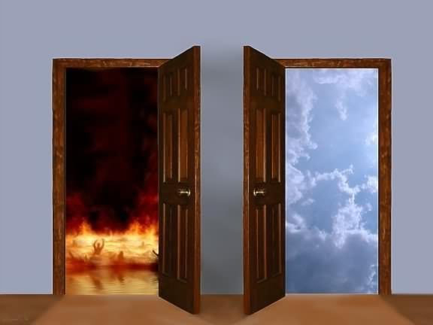
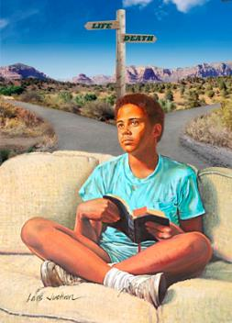
CELE DOUĂ CĂI
«Inima este nespus de înşelătoare şi de deznădăjduit de rea; cine poate s-o cunoască?» (Ieremia 17:9)
CALEA SPRE MOARTE
«Aşa vorbeşte Domnul: blestemat să fie omul care se încrede în om, care se sprijineşte pe un muritor şi îşi abate inima dela Domnul!» (Ieremia 17:5)
«Căci este ca un nenorocit în pustie, şi nu vede venind fericirea; locuieşte în locurile arse ale pustiei, într-un pămînt sărat şi fără locuitori.» (Ieremia 17:6)
CALEA SPRE VIAȚĂ
«Binecuvîntat să fie omul, care se încrede în Domnul, şi a cărui nădejde este Domnul!» (Ieremia 17:7)
«Căci el este ca un pom sădit lîngă ape care-şi întinde rădăcinile spre râu; nu se teme de căldură, când vine, şi frunzişul lui rămîne verde; în anul secetei, nu se teme, şi nu încetează să aducă roadă.» (Ieremia 17:8)
Există numai două căi: fie ne punem încrederea în Dumnezeu, fie nu o facem.
Ce încredere putem avea în noi înșine dacă propria inimă ne înșeală?

Slide 4
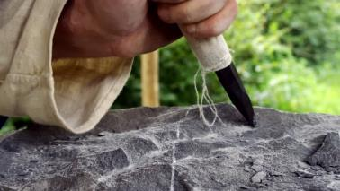
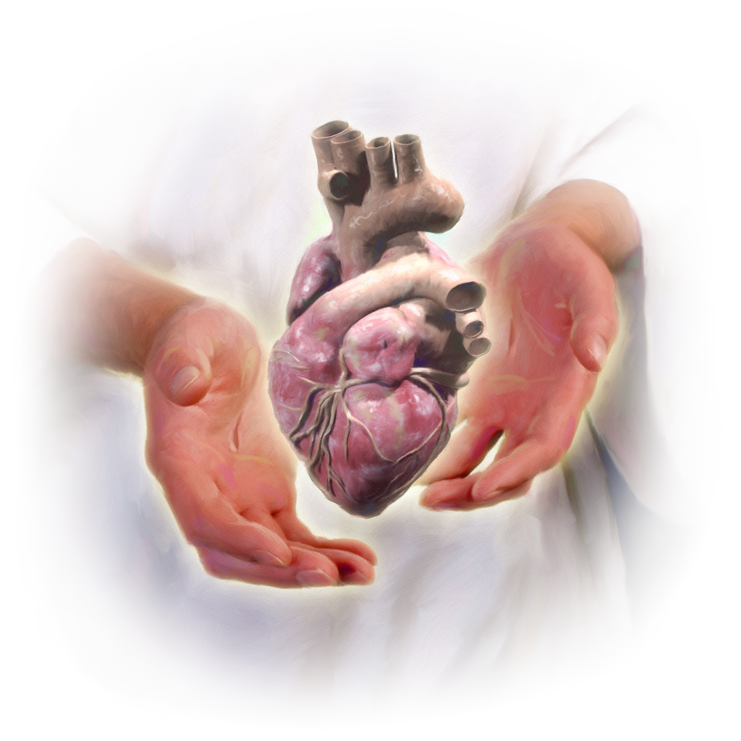
DENUNȚAREA PĂCATULUI
«Păcatul lui Iuda este scris cu un priboi de fer, cu un vârf de diamant; este săpat pe tabla inimii lor, şi pe coarnele altarelor lor.» (Ieremia 17:1)
Răul, asemenea unui pridboi (daltă) de fier, care sculptează păcatul inimilor noastre pe piatră. Cu fiecare păcat, urma devine mai clară și contaminează toate acțiunile noastre (coarnele altarelor).
Denunțând păcatul lui Iuda, Ieremia cheamă la pocăință; la acceptarea dragostei lui Dumnezeu (Ieremia 31:3).
Când Îl lăsăm pe Dumnezeu să acționeze asupra inimilor noastre se întâmplă ceva extraordinar:
«Voi sunteţi arătaţi ca fiind epistola lui Hristos, scrisă de noi, ca slujitori ai Lui, nu cu cerneală, ci cu Duhul Dumnezeului celui viu; nu pe nişte table de piatră, ci pe nişte table cari sunt inimi de carne.»
(2 Corinteni 3:3)

Slide 5
«Când vorbește de o inimă nouă, Isus înțelege prin aceasta mintea, viața, întregul fel de a fi. Pentru a-ți schimba inima, trebuie să lași deoparte dragostea pentru lume și să-L iubești pe Hristos. A avea o inimă nouă înseamnă a avea o minte nouă, scopuri și motivații noi. Care este semnul unei inimi noi? O viață transformată. Este o trăire neegoistă și fără mândrie zi cu zi și oră de oră.»
E.G.W. (Solii pentru tineret, pag 72)

Slide 6
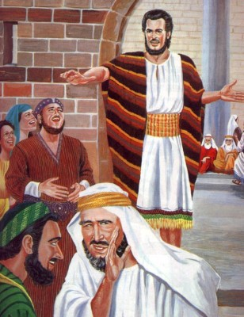
ATACUL ASUPRA PROFETULUI
«Dar eu eram ca un miel blând pe care-l duci la măcelărie, şi nu ştiam planurile rele, pe cari le urzeau ei împotriva mea, zicând: „Să nimicim pomul cu rodul lui, să-l stârpim din pământul celor vii, ca să nu i se mai pomenească numele.“» (Ieremia 11:19)
Asemenea locuitorilor din Nazaret care au încercat să Îl omoare pe Isus, oamenii din Anatot au încercat să îl omoare pe Ieremia pentru a-l împiedica să mai profețească. În timp ce denunța păcatul lui Iuda, Ieremia credea că familia, frații, preoții îl vor susține.
Dar Dumnezeu a fost nevoit să îi arate că tocmai cei mai dragi lui erau cei care îi doreau moartea.
Când Ieremia a aflat de conspirația împotriva lui, a început să înțeleagă atitudinea acelora care nu doreau să își corecteze greșelile.

Slide 7
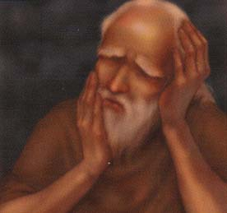
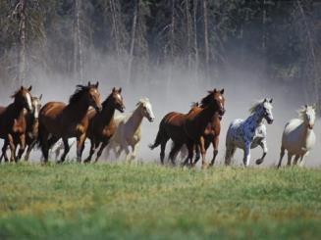
LAMENTAREA PROFETULUI
«Tu eşti prea drept, Doamne, ca să mă cert cu Tine; vreau totuși să Te întreb asupra orânduirilor Tale. Pentru ce propăşeşte calea celor răi, şi toţi mişeii trăiesc în pace?» (Ieremia 12:1)
Au atentat asupra vieții lui, nimeni nu vroia să îl asculte. Ieremia făcea voia lui Dumnezeu, dar păcătoşii erau cei care prosperau, iar el se stingea.
Asemenea psalmistului (Psalmii 73), Ieremia Îl interoga pe Dumnezeu cu privire la această nedreptate.
Cum putem învăța să ne încredem în Dumnezeu în ciuda tuturor lucrurilor care se întâmplă și care par să nu aibă sens pentru noi?
Răspunsul lui Dumnezeu pentru Ieremia pare dur, dar este în sine o promisiune: dacă îți menții credința, îți va da putere să suporți dificultăți mai mari.
«Dacă alergând cu cei ce aleargă pe picioare, ei te obosesc, cum vei putea să te iei la întrecere cu nişte cai? Şi dacă nu te crezi la adăpost decât într-o ţară liniştită, ce vei face pe malurile îngâmfate ale Iordanului?» (Ier. 12:5)

Slide 8
E.G.W. (Tragedia veacurilor, pag. 48)
«Dumnezeu le îngăduie celor nelegiuiți să progreseze și să-și descopere vrăjmășia împotriva Lui, pentru ca atunci când vor umple măsura nelegiuirii lor, toți să vadă dreptatea și mila Sa în distrugerea lor deplină. Ziua răzbunării Sale este aproape când toți aceia care au călcat Legea Sa și au persecutat pe poporul Său vor primi o răsplată dreaptă a faptelor lor; când orice faptă de cruzime sau nedreptate față de credincioșii lui Dumnezeu va fi pedepsită ca și când ar fi fost făcută față de Hristos Însuși.»

Slide 9
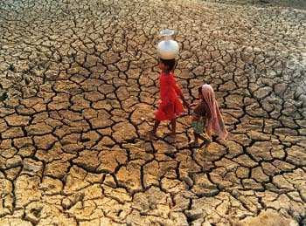
PROBLEMA
«Pămîntul crapă, pentrucă nu cade ploaie în ţară, şi plugarii, înşelaţi în nădejdea lor, îşi acopăr capul.» (Ieremia 14:4)
RUGĂCIUNEA
«Dacă nelegiuirile noastre mărturisesc împotriva noastră, lucrează, pentru Numele Tău, Doamne! Căci abaterile noastre sînt multe, am păcătuit împotriva Ta.» (Ieremia 14:7)
RĂSPUNSUL
«Şi Domnul mi-a zis: „Nu mijloci pentru poporul acesta! Căci, chiar dacă vor posti, tot nu le voi asculta rugăciunile”…» (Ieremia 14:11-12)
SECETA
De ce nu ascultă Dumnezeu mijlocirea profetului?
Deși Ieremia înțelegea rădăcina problemei (păcatul), poporul se ruga numai pentru rezolvarea problemei în sine (seceta).
Nu era pocăință sinceră, nici dorință de schimbare.
Nu putem pretinde favoarea lui Dumnezeu, dar să ne trăim viața departe de El.

Slide 10
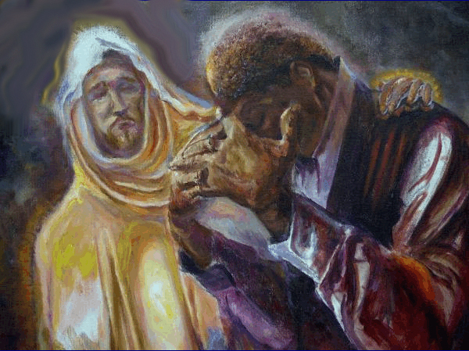
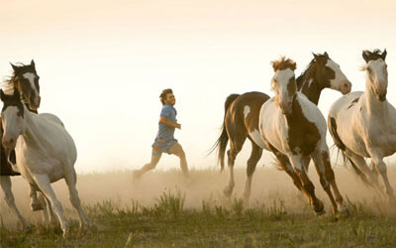
«Păcatul se lipește de noi și pătrunde în fiecare aspect al existenței noastre. Ieremia a cunoscut acest adevăr printr-o experiență dură, atunci când viața i-a fost amenințată din cauza înștiințărilor pe care le dădea. El și-a mărturisit luptele sufletești înaintea lui Dumnezeu, iar El i-a oferit o nouă perspectivă asupra lucrurilor.»
Imre Tokics (Comentarii pentru instructori)

